Slide 1
Introducción al enrutamiento y envío de paquetes
Conceptos y protocolos de enrutamiento. Capítulo 1

Slide 2
Objetivos
Identificar un router como una computadora con SO
y hardware diseñados para el proceso de enrutamiento.
Demostrar la capacidad de configurar dispositivos
y aplicar direcciones.
Describir la estructura de una tabla de enrutamiento.
Describir el proceso por medio del cual un router determina la ruta y conmuta paquetes.

Slide 3
El router como una computadora
Describa la función básica de un router
  - Son computadoras que se especializan en el envío de paquetes a través de redes de datos. Son los responsables
  de la interconexión de las redes: seleccionan la mejor ruta
  para transmitir los paquetes y los reenvían al destino.
Los routers son el centro de una red
  - Por lo general, los routers tienen 2 conexiones:
    - Conexión WAN (conexión a un ISP)
    - Conexión LAN

Slide 4
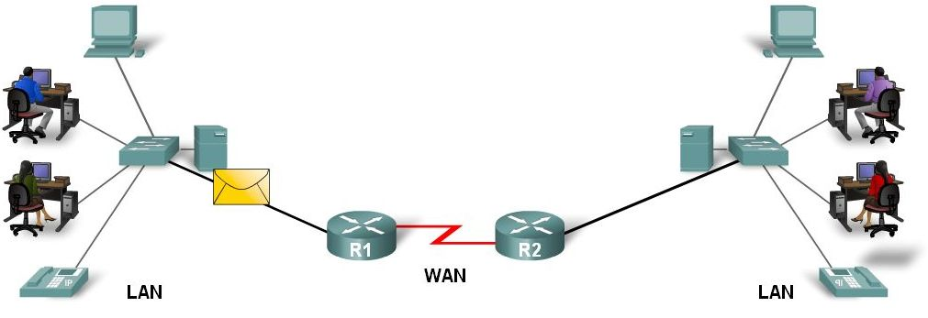
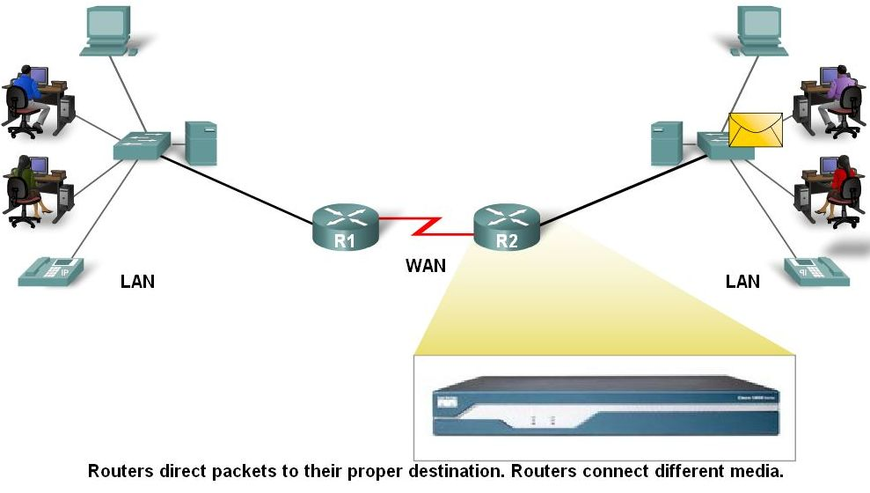
El router como una computadora
Los datos se envían en paquetes entre 2 dispositivos finales
Los routers se usan para dirigir los paquetes hacia
los destinos

Slide 5
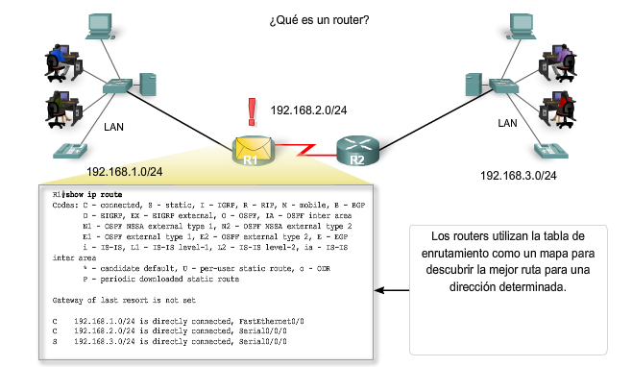
El router como una computadora
Los routers examinan la dirección IP de destino del paquete y, con la ayuda de una tabla de enrutamiento, determinan cuál es la mejor ruta

Slide 6
El router como una computadora
Los componentes de los routers y sus funciones:
  CPU: Ejecuta las instrucciones del sistema operativo
  Memoria de acceso aleatorio (RAM): Contiene la copia en ejecución del archivo de configuración. Almacena la tabla de enrutamiento. Los contenidos de la RAM se pierden cuando se apaga el equipo
  Memoria de sólo lectura (ROM): Almacena software de diagnóstico que se usa cuando se enciende el router. Contiene el programa bootstrap
  RAM no volátil (NVRAM): Almacena la configuración de inicio. Esta configuración puede incluir direcciones IP (protocolo de enrutamiento, nombre de host del router)
  Memoria flash: Contiene el sistema operativo (IOS de Cisco).
  Interfaces: Hay varias interfaces físicas que se usan para conectar redes. Ejemplos de tipos de interfaces:
    - Interfaces Ethernet/Fast Ethernet
    - Interfaces seriales
    - Interfaces de administración

Slide 7
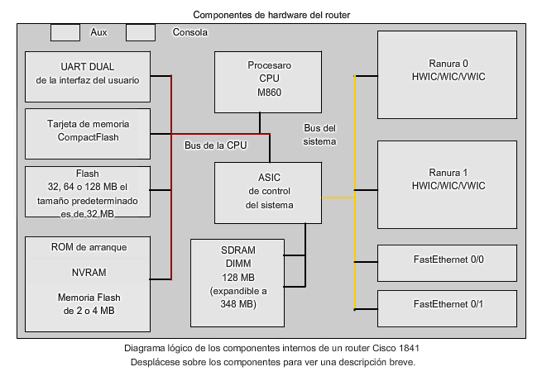
El router como una computadora
Componentes del router

Slide 8
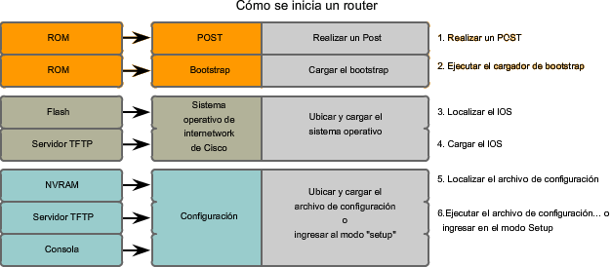
El router como una computadora
Fases principales del proceso de inicio del router
Prueba del hardware
del router
    Autodiagnóstico al
    encender (POST)
    Ejecución del cargador
    de bootstrap
  Búsqueda y carga del
  software IOS de Cisco
    - Búsqueda del IOS
    - Carga del IOS
  Búsqueda y carga del archivo
  de configuración de inicio
  o ingreso al modo Setup
    - El programa bootstrap busca
    el archivo de configuración.

Slide 9
El router como una computadora
Verificación del proceso de inicio del router:
  - El comando show version se usa para visualizar información
  del router durante el proceso de inicio. Esta información incluye:
    Número del modelo de plataforma
    Nombre de la imagen y versión del IOS
    Versión del programa bootstrap almacenado en la ROM
    Nombre del archivo de imagen y ubicación del lugar de carga
    Cantidad y tipo de interfaces
    Cantidad de NVRAM
    Cantidad de memoria flash
    Registro de configuración

Slide 10
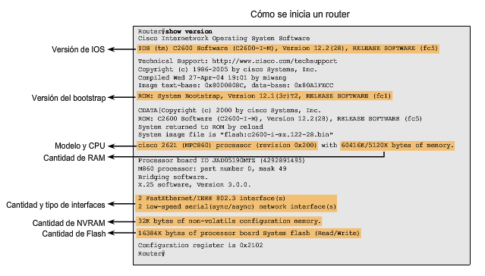
El router como una computadora

Slide 11
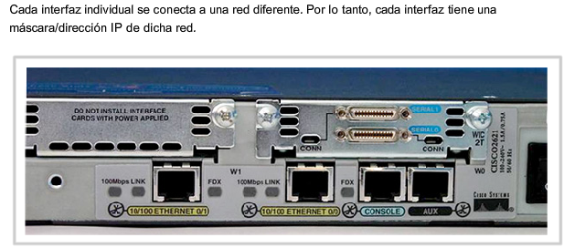
El router como una computadora
La interfaz del router es un conector físico que permite que el router envíe o reciba paquetes
Cada interfaz se conecta a una red diferente
Consiste en un socket o jack ubicado en el exterior
del router
Tipos de interfaces del router:
  - Ethernet
  - Fastethernet
  - Serial
  - DSL
  - ISDN
  - Cable

Slide 12
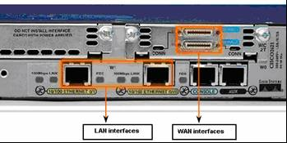
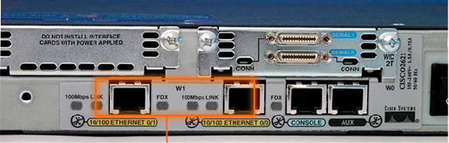

El router como una computadora
Hay dos grupos principales de interfaces del router
  Interfaces LAN:
    Se usan para conectar el router
    a la red LAN
    Tienen una dirección MAC
    de capa 2
    Se les puede asignar una dirección IP de capa 3
    Por lo general, se componen de un jack RJ-45
Interfaces WAN:
    Se usan para conectar routers a redes externas que interconectan redes LAN
    Según la tecnología WAN usada, es posible utilizar una dirección de capa 2
    Usan una dirección IP de capa 3

Slide 13
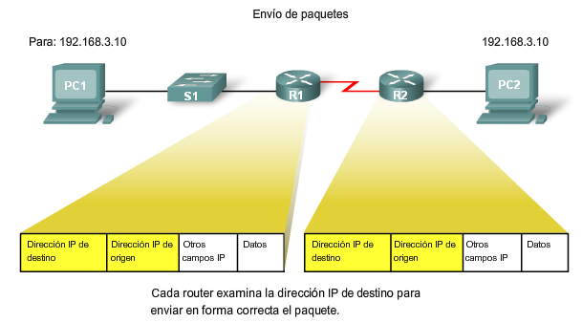
El router como una computadora
Los routers y la capa de red
  Los routers usan direcciones IP de destino para reenviar paquetes
    El router determina la ruta por la que se transmitirá un paquete después de consultar la información de la tabla de enrutamiento
    El router determina cuál es la mejor ruta
    Se encapsula el paquete dentro de una trama
    Luego, se coloca la trama, en forma de bits, en un medio de red

Slide 14
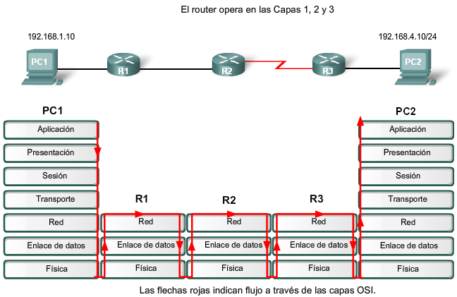
El router como una computadora
Los routers funcionan en las capas 1, 2 y 3
  El router recibe un stream de bits codificados
  Se decodifican los bits y se transmiten a la capa 2
  El router desencapsula la trama
  El paquete resultante se transmite a la capa 3
    - Para tomar las decisiones de enrutamiento de esta capa,
    se examina la dirección IP de destino
  Luego, el paquete se vuelve a encapsular y se envía a la interfaz de salida

Slide 15
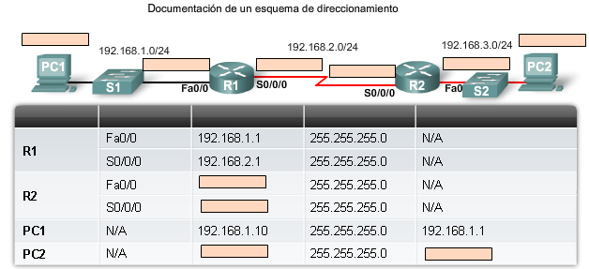
Configuración de dispositivos y aplicación de direcciones
Implementación de esquemas de direccionamiento básicos
Cuando se diseña una nueva red o se realizan asignaciones de una red existente, se debe proporcionar
la siguiente información en un documento:
  - Un diseño de topología que muestre la conectividad física
  Una tabla de direcciones que contenga la siguiente información:
    Nombre del dispositivo
    Interfaces usadas
    Direcciones IP
    Gateway
    por defecto

Slide 16
Configuración de dispositivos y aplicación de direcciones
Configuración básica del router
Una configuración básica de router debe tener lo siguiente:
  - Nombre del router: El nombre de host debe ser único
  - Título: Como mínimo, el título debe prohibir el uso no autorizado
  - Contraseñas: Se deben usar contraseñas seguras
  - Configuración de interfaces: Se debe especificar el tipo de interfaz, la dirección IP y la máscara de subred. Describa
  la función de la interfaz. Ejecute el comando no shutdown.
  Para la interfaz serial DCE, ejecute el comando clock rate.
Después de introducir la configuración básica, deben realizarse las siguientes tareas
  - Verifique la configuración básica y el funcionamiento del router
  - Guarde los cambios en un router

Slide 17
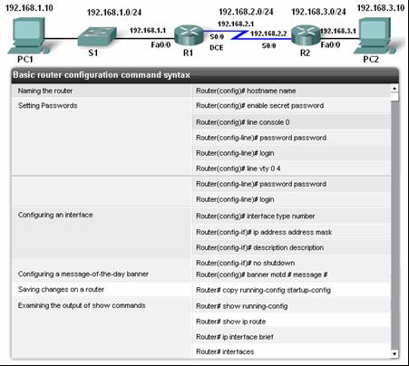
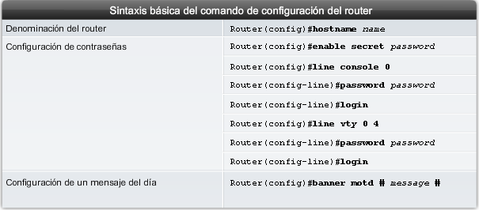
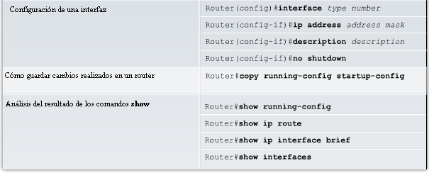
Configuración de dispositivos y aplicación de direcciones

Slide 18
Configuración de dispositivos y aplicación de direcciones
Verificación de la configuración básica del router
  - Ejecute el comando show running-config
  - Ejecute el comando copy running-config startup-config para
  guardar la configuración básica del router
  - Estos son comandos adicionales que le permitirán verificar
  con más detalle la configuración del router:
    Show running-config: muestra la configuración actual de la RAM
    Show startup-config: muestra el archivo de configuración
    de NVRAM
    Show IP route: muestra la tabla de enrutamiento
    Show interfaces: muestra todas las configuraciones de interfaces
    Show ip int brief: muestra información resumida de las configuraciones de interfaces

Slide 19
Estructura de la tabla de enrutamiento
La tabla de enrutamiento se almacena en la RAM
y contiene información sobre lo siguiente:
  Redes conectadas directamente: Corresponde a un dispositivo conectado a otra interfaz del router
  Redes conectadas de forma remota: Una red que no está conectada directamente a un router particular
  Información detallada acerca de las redes incluye la fuente
  de la información, la dirección de red y la máscara de subred,
  y la dirección IP del router de siguiente salto
El comando show ip route se utiliza para visualizar una tabla de enrutamiento.

Slide 20
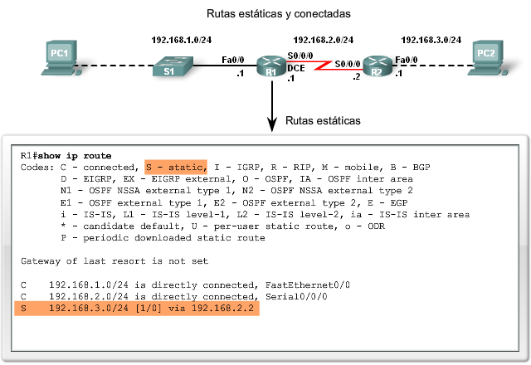
Estructura de la tabla de enrutamiento
Cómo agregar una red conectada a la tabla de enrutamiento
  - Interfaces del router
    Cada interfaz del router pertenece a una red distinta
    Se activan con el comando no shutdown
    Para que haya rutas estáticas y dinámicas en la tabla de enrutamiento, debe haber redes conectadas directamente

Slide 21
Estructura de la tabla de enrutamiento
Rutas estáticas de la tabla de enrutamiento
  - Incluyen: la dirección de red, la máscara de subred y la dirección IP del router de siguiente salto o la interfaz de salida
  - Se indican, en la tabla de enrutamiento, con el código S
  - Antes de poder usar el enrutamiento estático o dinámico,
  las tablas de enrutamiento deben tener redes conectadas directamente usadas para conectar redes remotas
Cuándo usar las rutas estáticas
  - Cuando la red tiene sólo unos pocos routers
  - Cuando la red está conectada a Internet sólo a través de un ISP
  - Cuando se usa una topología hub-and-spoke en una red de
  gran tamaño

Slide 22
Estructura de la tabla de enrutamiento
Rutas estáticas y conectadas

Slide 23
Estructura de la tabla de enrutamiento
Protocolos de enrutamiento dinámico
  - Se usan para agregar redes remotas a una tabla de enrutamiento
  - Se usan para detección de redes
  - Se usan para la actualización y el mantenimiento de las tablas
  de enrutamiento
Detección automática de redes
  - Los routers pueden detectar nuevas redes mediante el uso compartido de la información de las tablas de enrutamiento

Slide 24
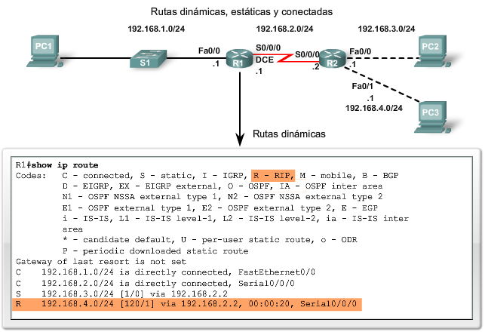
Estructura de la tabla de enrutamiento
Mantenimiento de las tablas de enrutamiento
  - Los protocolos de enrutamiento dinámico se usan para compartir información de enrutamiento entre routers y para mantener las tablas de enrutamiento actualizadas
Protocolos de enrutamiento IP. Ejemplos de protocolos
de enrutamiento:
  - RIP
  - IGRP
  - EIGRP
  - OSPF

Slide 25
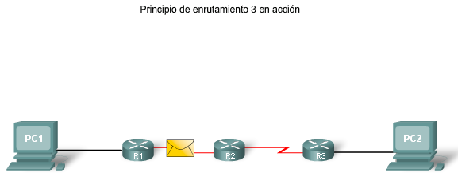
Estructura de la tabla de enrutamiento
Principios de la tabla de enrutamiento
  - Hay 3 principios en lo que respecta a las tablas de enrutamiento:
    Cada router toma decisiones en forma independiente, sobre la base de la información que posee en la tabla de enrutamiento
    Cada tabla de enrutamiento puede contener información diferente
    Una tabla de enrutamiento tiene información sobre cómo llegar a un destino, pero no sobre cómo regresar

Slide 26
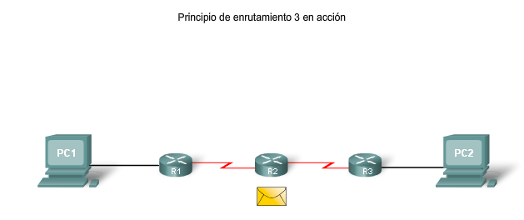
Estructura de la tabla de enrutamiento
Efectos de los 3 principios de la tabla de enrutamiento
    - Los paquetes se reenvían a través de la red de un router
    a otro, de salto a salto
    - Los paquetes pueden transmitirse al destino por la ruta “X” y regresar por la ruta “Y” (enrutamiento asimétrico)

Slide 27
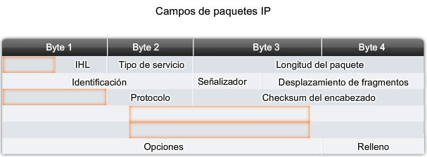
Rutas de routers y conmutación de paquetes
El formato de paquete protocolo de internet (IP) contiene campos que proporcionan información sobre el paquete y sobre los hosts emisores y receptores.
Campos importantes para los estudiantes de CCNA:
  - Dirección IP de destino
  - Dirección IP de origen
  - Versión y TTL
  - Longitud del encabezado IP
  - Prioridad y tipo de servicio
  - Longitud del paquete

Slide 28
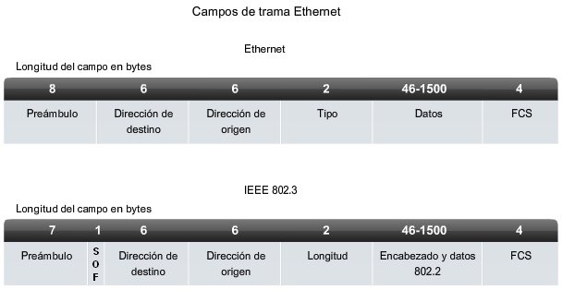
Rutas de routers y conmutación de paquetes
Formato de la trama de capa MAC
Las tramas MAC también se dividen en campos. Incluyen:
  - Preámbulo
  - Delimitador de inicio de trama
  - Dirección MAC de destino
  - Dirección MAC de origen
  - Tipo/longitud
  - Datos y pad
  - Secuencia de
  verificación de tramas

Slide 29
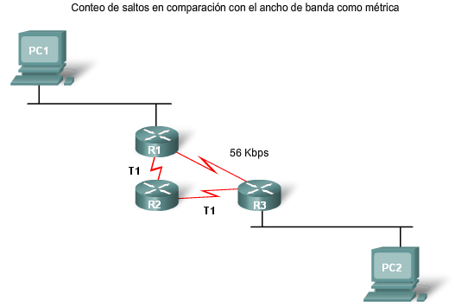
Rutas de routers y conmutación de paquetes
Una métrica es un valor numérico que usan los protocolos de enrutamiento para determinar cuál es la mejor ruta a un destino
  Cuanto menor sea el valor de la métrica, mejor será la ruta
Dos tipos de métricas que usan los protocolos de enrutamiento son:
  - Conteo de saltos: la cantidad de routers que un paquete debe atravesar antes de llegar al destino
  - Ancho de banda: la “velocidad” de un enlace. También se conoce como “capacidad de datos” de un enlace

Slide 30
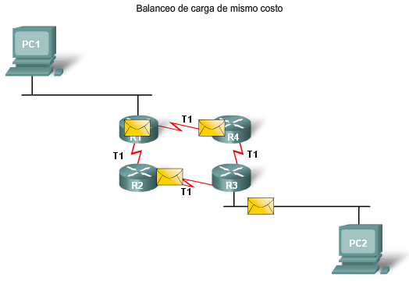
Rutas de routers y conmutación de paquetes
Métrica del mismo costo: condición en la que un router tiene varias rutas al mismo destino con la misma métrica.
Para solucionar este dilema, el router usará el balanceo de carga de mismo costo. Esto significa que el router enviará los paquetes
a través de las múltiples interfaces de salida enumeradas en la tabla de enrutamiento.

Slide 31
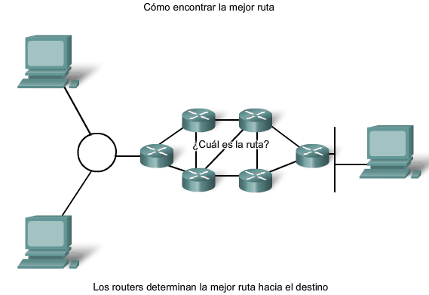
Rutas de routers y conmutación de paquetes
La determinación de la ruta es un proceso que usa el router para seleccionar la mejor ruta a un destino
La búsqueda de la mejor ruta tiene como resultado una de tres determinaciones de ruta:
  Red conectada directamente
  Red remota
  No se determina una ruta

Slide 32
Rutas de routers y conmutación de paquetes
La función de conmutación de un router es el proceso que usa un router para conmutar un paquete de una interfaz de entrada a una interfaz de salida en
el mismo router.
  - Cuando un router recibe un paquete, sucede lo siguiente:
        Se eliminan los encabezados de capa 2
        Se analiza la dirección IP de destino ubicada en el encabezado de capa 3 para encontrar la mejor ruta
        al destino
        Se vuelve a encapsular el paquete de capa 3 en una trama de capa 2
        Se reenvía la trama a través de la interfaz de salida

Slide 33
Rutas de routers y conmutación de paquetes
Mientras un paquete se transmite de un dispositivo de networking a otro:
  - Las direcciones IP de origen y destino NO cambian
  - Las direcciones MAC de origen y destino CAMBIAN cuando el paquete se reenvía de un router a otro
  - El campo TTL disminuye de a un número hasta llegar a un valor de cero. En ese momento, el router descarta el paquete (este mecanismo evita que los paquetes se transmitan a través de la red de forma indefinida)

Slide 34
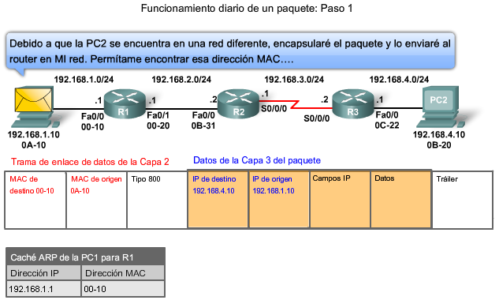
Rutas de routers y conmutación de paquetes
Información sobre la función de conmutación
y determinación de rutas. A continuación, se muestra parte de lo que ocurre cuando la PC1 desea enviar un paquete a la PC2:
  Paso 1: la PC1 encapsula el paquete en una trama. La trama tiene la dirección MAC de destino del R1

Slide 35
Rutas de routers y conmutación de paquetes
  Paso 2: el R1 recibe la trama de Ethernet.
    El R1 reconoce que la dirección MAC de destino coincide con
    la dirección MAC propia.
    Luego, el R1 elimina la trama de Ethernet.
    El R1 examina la IP de destino.
    El R1 busca la IP de destino en la tabla de enrutamiento.
    Una vez que encontró la IP de destino en la tabla de enrutamiento, el R1 busca la dirección IP de siguiente salto.
    El R1 vuelve a encapsular el paquete IP con una nueva trama de Ethernet.
    El R1 reenvía el paquete Ethernet a través de la interfaz Fa0/1.

Slide 36
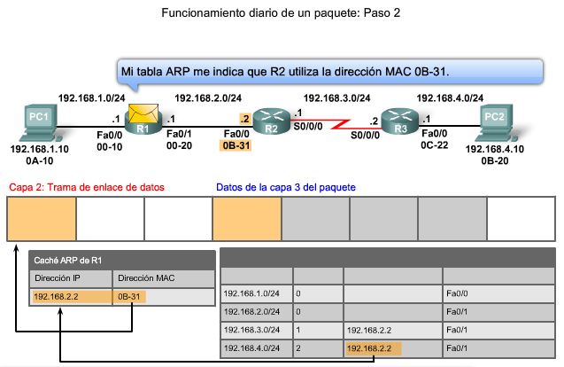
Rutas de routers y conmutación de paquetes

Slide 37
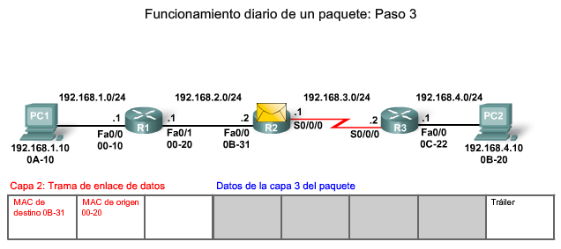
Rutas de routers y conmutación de paquetes
Información sobre la función de conmutación y determinación de rutas.
A continuación, se muestra parte de lo que ocurre cuando la PC1 desea
enviar un paquete a la PC2:
  Paso 3: el paquete llega al R2
    El R2 recibe la trama de Ethernet
    El R2 reconoce que la dirección MAC de destino coincide con la dirección MAC propia
    Luego, el R2 elimina la trama de Ethernet
    El R2 examina la IP de destino
    El R2 busca la IP de destino en la tabla de enrutamiento
    Una vez que encontró la IP de destino en la tabla de enrutamiento, el R2 busca la dirección IP de siguiente salto
    El R2 vuelve a encapsular el paquete IP con una nueva trama de enlace de datos
    El R2 reenvía el paquete Ethernet a través de la interfaz S0/0

Slide 38
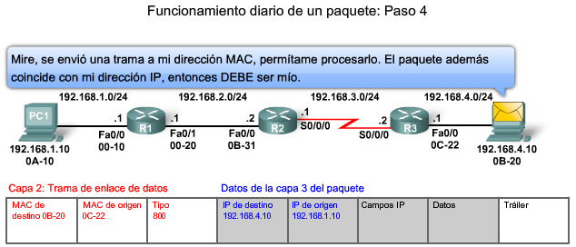
Rutas de routers y conmutación de paquetes
Información sobre la función de conmutación y determinación de rutas.
A continuación, se muestra parte de lo que ocurre cuando la PC1 desea
enviar un paquete a la PC2
  Paso 4: el paquete llega al R3
    R3 recibe la trama de PPP
    Luego, el R3 elimina la trama de PPP
    El R3 examina la IP de destino
    El R3 busca la IP de destino en la tabla de enrutamiento
    Una vez que encontró la IP de destino en la tabla de enrutamiento, el R3 se conecta directamente al destino a través de la interfaz Fast Ethernet
    El R3 vuelve a encapsular el paquete IP con una nueva trama de Ethernet
    El R3 reenvía el paquete Ethernet a través de la interfaz Fa0/0
  Paso 5: el paquete IP llega a la PC2. Se desencapsula la trama y la procesan los protocolos de capa superior

Slide 39
Resumen
Los routers son computadoras que se especializan en el envío de datos a través de redes
Los routers están formados por:
  - Hardware, es decir, la CPU, la memoria, el bus del sistema y las interfaces
  - Software que administra el proceso de enrutamiento
    IOS
    Archivo de configuración
Es necesario configurar los routers. Las configuraciones básicas son:
  - El nombre del router
  - El título del router
  - Las contraseñas
  - Las configuraciones de interfaz, es decir, la dirección IP y la máscara
  de subred
Las tablas de enrutamiento contienen la siguiente información:
  - Redes conectadas directamente
  - Redes conectadas de forma remota
  - Direcciones de red y máscaras de subred
  - Dirección IP de la dirección de siguiente salto

Slide 40
Resumen
Los routers determinan qué ruta debe tomar un paquete para llegar al destino, de la siguiente forma:
  Reciben una trama encapsulada y analizan la dirección MAC de destino.
  Si la dirección MAC coincide, se desencapsula la trama para que el router pueda analizar la dirección IP de destino.
  Si la dirección IP de destino está en la tabla de enrutamiento o si hay una ruta estática, el router determina la dirección IP de siguiente salto. El router vuelve a encapsular el paquete con la trama de capa 2 adecuada y la envía al destino siguiente.
  El proceso continúa hasta que el paquete llega al destino.
  Nota: Sólo cambian las direcciones MAC; las direcciones IP
  de origen y de destino no cambian.

